Slide 1
Promocja FMCG psychologia i segmentacja odbiorców
5 marca 2014 r.

Slide 2
Program (1)
Psychologia konsumenta: Co wiemy z lektur
Podręczniki psychologii społecznej
A. Jachnis, J.F. Terelak „Psychologia konsumenta i reklamy”
M. Lindstrom „Zakupologia”
Uzupełnienie
Zmysłowe uwarunkowania odbioru przekazu
Kulturowe uwarunkowania odbioru przekazu

Slide 3
Program (2)
Segmentacja konsumentów – znaczenie marketingowe
Segmentacje rynkowe, demograficzne, kulturowe (kwadrant mitu)
Segmentacje AIO
VALS
4C
TGI
Wybrane grupy demograficzne
Kobiety
Dzieci
Seniorzy

Slide 4
Co wiemy z lektur?
A. Jachnis, J.F. Terelak, „Psychologia konsumenta i reklamy”, roz. 4, 5, 7, 8
Martin Lindstrom, „Zakupologia”, roz. 2, 3, 6, 7, 8, 10
E. Aronson i in., „Psychologia społeczna”, roz. 3, 4
P. Zimbardo, F. Ruch, „Psychologia i życie”, roz. 6
B. Wojciszke, „Człowiek wśród ludzi”, roz. 2, 4

Slide 5
Na co nam ta wiedza?

Slide 6
Zmysłowe uwarunkowania odbioru przekazu
Trzy tryby pracy wzroku
Przeszukiwanie: 700 stopni na sekundę: wychwytujemy obiekty potencjalnie istotne na podstawie odległości, kolorów, kształtu, ruchu
Próbkowanie – identyfikacja obiektu: 230-350 milisekund
Śledzenie
Próbkowanie – identyfikacja: filtrowanie, które obrazy mają przedostać się do świadomości
W zależności od kontekstu
Jeśli średnio patrzymy na reklamę outdoor 2,3 sekundy, to ile możemy z niej zrozumieć?

Slide 7
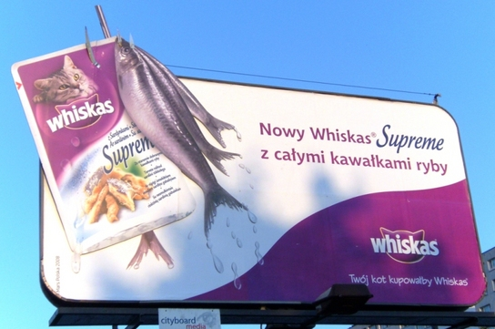
Zmysłowe uwarunkowania odbioru przekazu

Slide 8
Ale, ale. Ile mamy zmysłów?

Slide 9
Zapamiętanie przekazu
Chwilowe – do 2 sekund (pamięć cache), duża pojemność
Operacyjne – do 30 sekund (RAM), pojemność do 7 (+-2) obiektów
Długotrwałe – logiczne – polega na wiązaniu memów w strukturach poznawczych
Przypadek Quaker Oats – ścisły związek ATL z opakowaniem
Efekt dostępności
Grafika po lewej, tekst po prawej

Slide 10
Kulturowe uwarunkowania zapamiętania przekazu
Archetyp jako „instynkt” kognitywny
Mit jako struktura archetypów
Symbol jako znak konwencjonalny
Ekspozycja logo Apple’a wpływa na wzrost kreatywności ☺

Slide 11
Segmentacja klientów – znaczenie marketingowe
Segmenting
Targeting
Positioning
Zajęcie odpowiedniej niszy wymaga odpowiedniego wyróżnienia grupy celowej

Slide 12
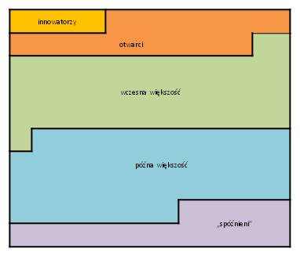
Segmentacje rynkowe
Nowatorstwa
McAlistaira
Current brand loyals
Competitive brand loyals
Switchers
Price-buyers
No-users

Slide 13
Segmentacje demo- i psychograficzne
Geografia
Region
Wielkość miejscowości
Typ miejscowości
Klimat
Demografia
Wiek
Płeć
Wielkość rodziny
Faza w cyklu życia rodziny
Dochód
Zawód
Wykształcenie
Wyznanie
Demografia – cd.
Rasa
Narodowość
Psychografia
Klasa
Styl życia (przystawanie do norm)
Osobowość
Behavior
Okazyjność potrzeby zakupu
Istotne cechy
Intensywność użytkowania
Stopień lojalności
Etap gotowości do zakupu
Postawa wobec produktu
Opr. na pods. P. Kotler „Marketing: Analiza, planowanie, wdrażanie i kontrola”, W-wa 1999

Slide 14
Segmentacje AIO (attitudes, interests, opinions): 4C (cross-cultural consumer classification)
Mainstream
Wartość: bezpieczeństwo
Kierunki komunikacji: Przywiązanie do silnych marek
Sposoby argumentacji: Niechęć do „przepłacania”
Aspirujący
W: status
K: Zamożność, sukces
A: W komunikacji: łatwa argumentacja, technika
Ludzie sukcesu
W: kontrola
K: Jakość, tradycja
A: porządek, uzasadnienie, historia
Eksploratorzy
W: odkrywanie
K: wrażenia ważniejsze od norm
A: łamanie zasad
Reformatorzy
W: samorealizacja
K: wolność jako warunek rozwoju
A: Ukrywanie statusu, małe, lokalne marki
Zrezygnowani
W: przetrwanie
K: minimalizowanie poczucia zagrożenia
A: historia, wartości kolektywne, upewnienie
Zmagający się
W: ucieczka
K: poszukiwanie zmiany, szansa na odmianę losu
A: agresywna buntowniczość

Slide 15
Segmentacje AIO: VALS

Slide 16
Od segmentacji klientów do segmentacji marek: segmentacja kulturowa

Slide 17
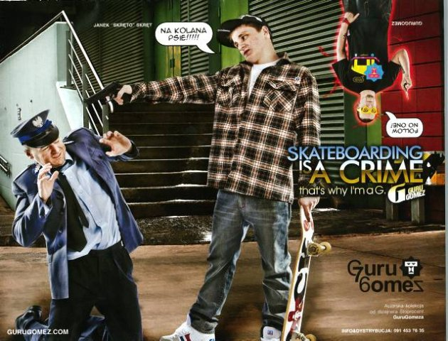
Segmentacje kulturowe
Wg wykluczających cech kulturowych, np. stylów muzycznych (w FMCG?)
Wg głęboko zakorzenionych postaw (marki-specjaliści)

Slide 18
Segmentacja kulturowa wg archetypów Carla Pearsona
Stabilizacja i kontrola
Twórca
Opiekun
Władca
Ryzyko, biegłość
Heros
Wyrzutek (outlaw)
Magik
Przynależność i przyjemność
Błazen
Towarzysz (regular guy)
Kochanek
Niezależność i spełnienie
Niewinny
Odkrywca
Mędrzec, wieszcz (sage)

Slide 19
Segmentacja archetypowa na osiach

Slide 20
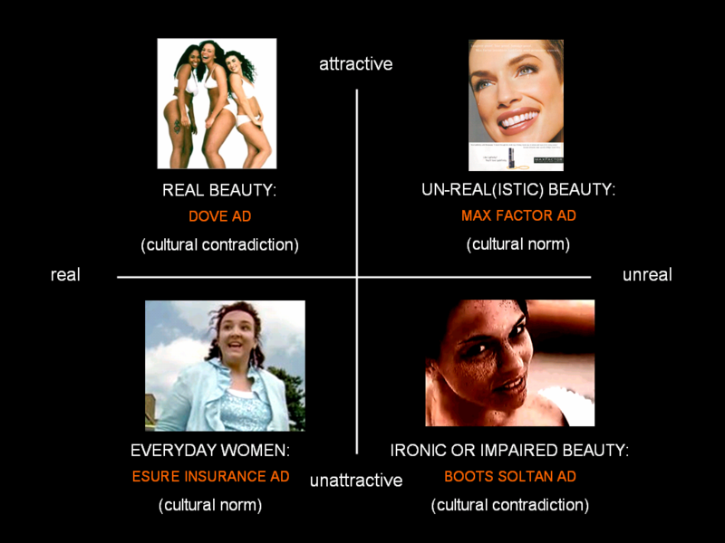
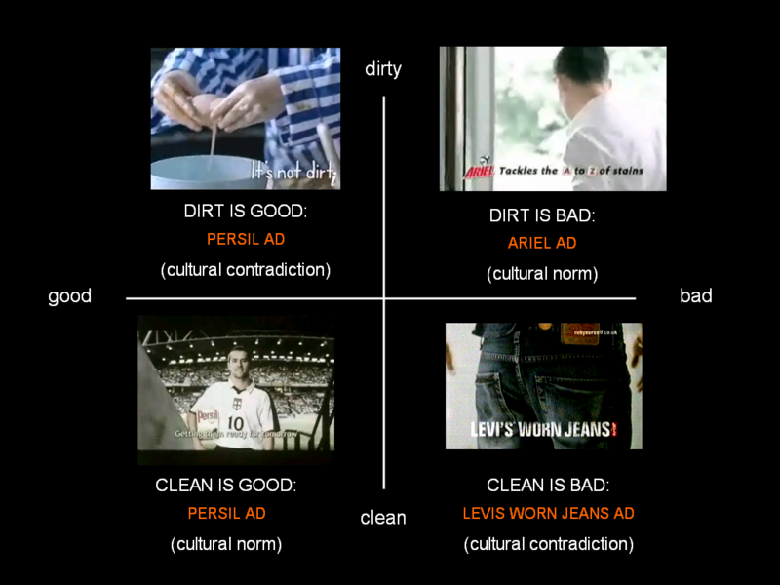
Segmentacja kulturowa: kwadrant mitu
Źródło: http://culturemaking.typepad.com/main/myth/ , dostęp 4 marca 2014 r.

Slide 21
Kwadrant mitu: Baccardi Breezer
Źródło: Marzena Żurawicka-Koczan, „Semiotyczna droga do marki”, Marketing News, 10 lutego 2006 r. http://marketing-news.pl/theme.php?art=358
Powstała kampania: http://www.youtube.com/watch?v=-LE6TqcP99w

Slide 22
Co było w demografii, a czego nie było?
Kampania „Królewskie rządzi”
http://www.youtube.com/watch?v=lQhYPSHpDJU
Perła – ćwiczenie

Slide 23
Wybrane grupy demograficzne

Slide 24
Kobiety
Housewife – wciąż podstawowa rola
Potrzeba docenienia
Ogarniają wizerunek producenta, nie tylko marki produktowej
Uspołecznia relacje z marką: chętnie share’uje treści, chętnie przestrzega przed złym zakupem
Macierzyństwo → pragmatyzm
(ale też zjawisko babybrain)
Stereotypy a rzeczywistość – Natalia Hatalska:
http://www.slideshare.net/nhatalska/to-nie-jest-mski-wiat-jak-i-po-co-kobiety-korzystaj-z-nowych-technologii

Slide 25
Dzieci młodsze
Stopniowe oddzielanie fikcji od rzeczywistości
Bardzo podatne na branding – szybko łapią slogany, memy
Kolekcjonowanie
Gra: zabawa i osiągnięcia
Marki totalne (od jedzenia, przez zabawki po „dobra kultury”)
Wytyczne do komunikacji (za K. Zwierzchowska, S. Umiński, „Ciekawszy świat z reklamy”, MwP 5/2009)
Częstotliwość, duża emocjonalność (eventy)
Rymy, aliteracje
Kreowany świat marki
Brand hero
Rozrywkowa interakcja
Uznanie
Wartości społeczne: współpraca/ rywalizacja
Aspiracja do starszych dzieci
Równoległa komunikacja do opiekuna

Slide 26
Dzieci starsze, nastolatki
Poszukiwanie własnej tożsamości
Wysoki konformizm
Media jako czynnik weryfikacyjny dla grupy rówieśniczej
Kliki → style (tribal marketing)
Konstruowanie obrazu świata
Pokolenie C: connected

Slide 27
Dzieci starsze, nastolatki
Humor
Strach
Władza
Wyobraźnia
Miłość
Stabilizacja
Wartości marek i czynniki sukcesu w marketingu dla młodzieży
Kolekcjonowanie
Efekt lustra
Hazard
Wg M. Lindstrom „Dziecko reklamy”, W-wa 2005

Slide 28
Seniorzy
Ważny podział: pracujący i niepracujący
Pracujący: top siły nabywczej i swobody zakupów
Obniżające się poczucie bezpieczeństwa
Koncentracja na rodzinie (?)
Potrzeby:
Jakość
Komfort
Zainteresowanie
Heavy userzy FMCG (23% wszystkich wydatków na żywność i chemię od osób pow. 60 r.ż. – GfK Polonia, 2012)

Slide 29
Seniorzy – komunikacja i zakupy
Tworzą boom na e-zakupy
„Nie jestem seniorem”
Ale: Poszukiwanie produktu dla swojej grupy wiekowej (kosmetyki)
Przywiązanie do marki
Ustalone zwyczaje zakupowe, ale chętnie przyjmują nowości ułatwiające życie
Wyższa świadomość składu i funkcji produktu
Odporność na promocje
Ale: Duży odsetek price-buyerów

Slide 30
Za tydzień
Konstrukcja marek
Insighty klienckie
Big idea kampanii
Uwarunkowania kreacji dla poszczególnych mediów

